Slide 1
HỌC
CÙNG
NOBITA
Nobita của chúng ta đang gặp phải những câu hỏi khó, các em hãy cùng nhau giúp đỡ cậu chàng hậu đậu trả lời những câu hỏi đó nhé.

Slide 2
Thầy cô điền câu hỏi vào đây?
Thầy cô điền câu trả lời vào đây.

Slide 3
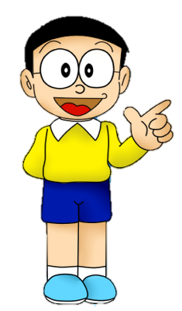
Thầy cô điền câu hỏi vào đây?
Thầy cô điền câu trả lời vào đây.

Slide 4
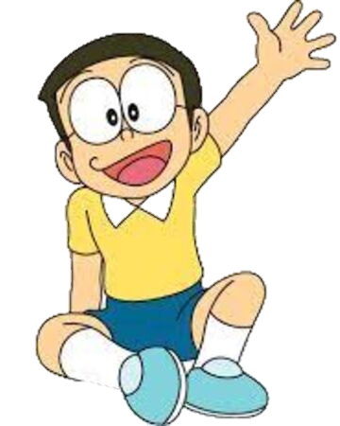
Thầy cô điền câu hỏi vào đây?
Thầy cô điền câu trả lời vào đây.

Slide 5
Thầy cô điền câu hỏi vào đây?
Thầy cô điền câu trả lời vào đây.

Slide 6
Thầy cô điền câu hỏi vào đây?
Thầy cô điền câu trả lời vào đây.

Slide 7
Thầy cô điền câu hỏi vào đây?
Thầy cô điền câu trả lời vào đây.

Slide 8
Nobita, cậu giỏi quá!
Hihi….Cám ơn các bạn.
BÀI MỚI

Slide 9
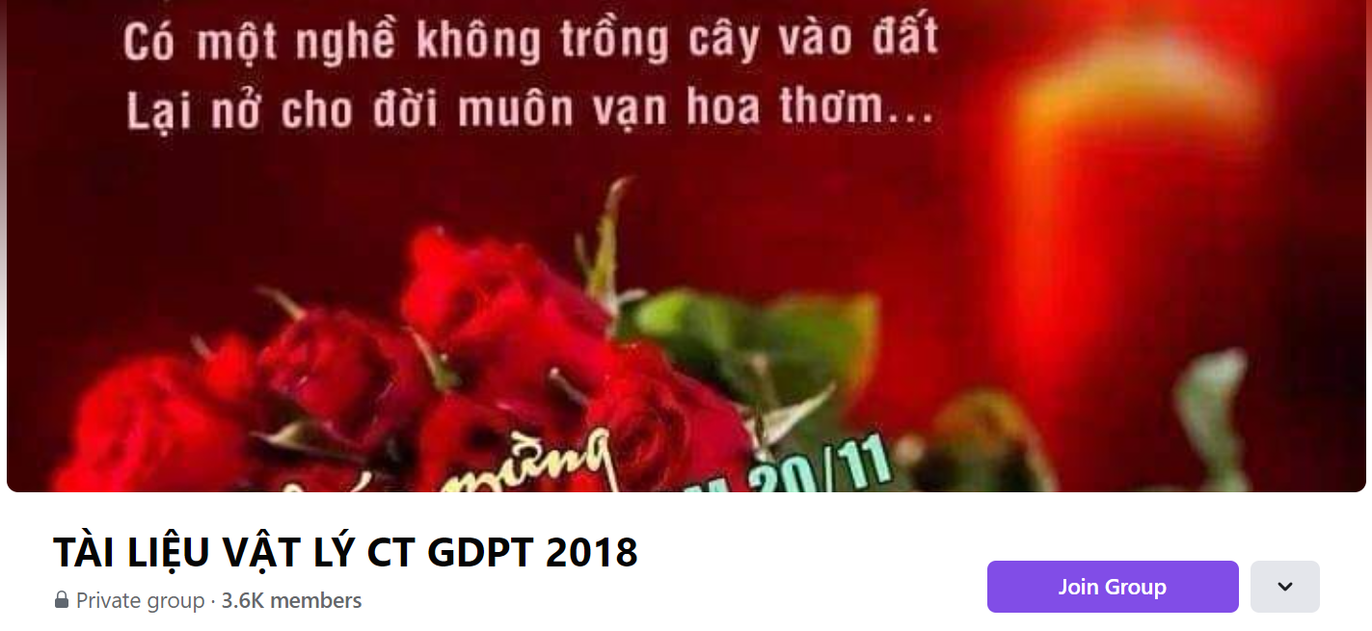
SƯU TẦM: ĐOÀN VĂN DOANH, NAM TRỰC, NAM ĐỊNH
LINK NHÓM DÀNH CHO GV BỘ MÔN VẬT LÝ TRAO ĐỔI TÀI LIỆU VÀ CHUYÊN MÔN CT 2018
https://www.facebook.com/groups/299257004355186

